Slide 1
















一种基于STM32和Android的智能开门系统

Slide 2

1
设
计
的
目
标

Slide 3
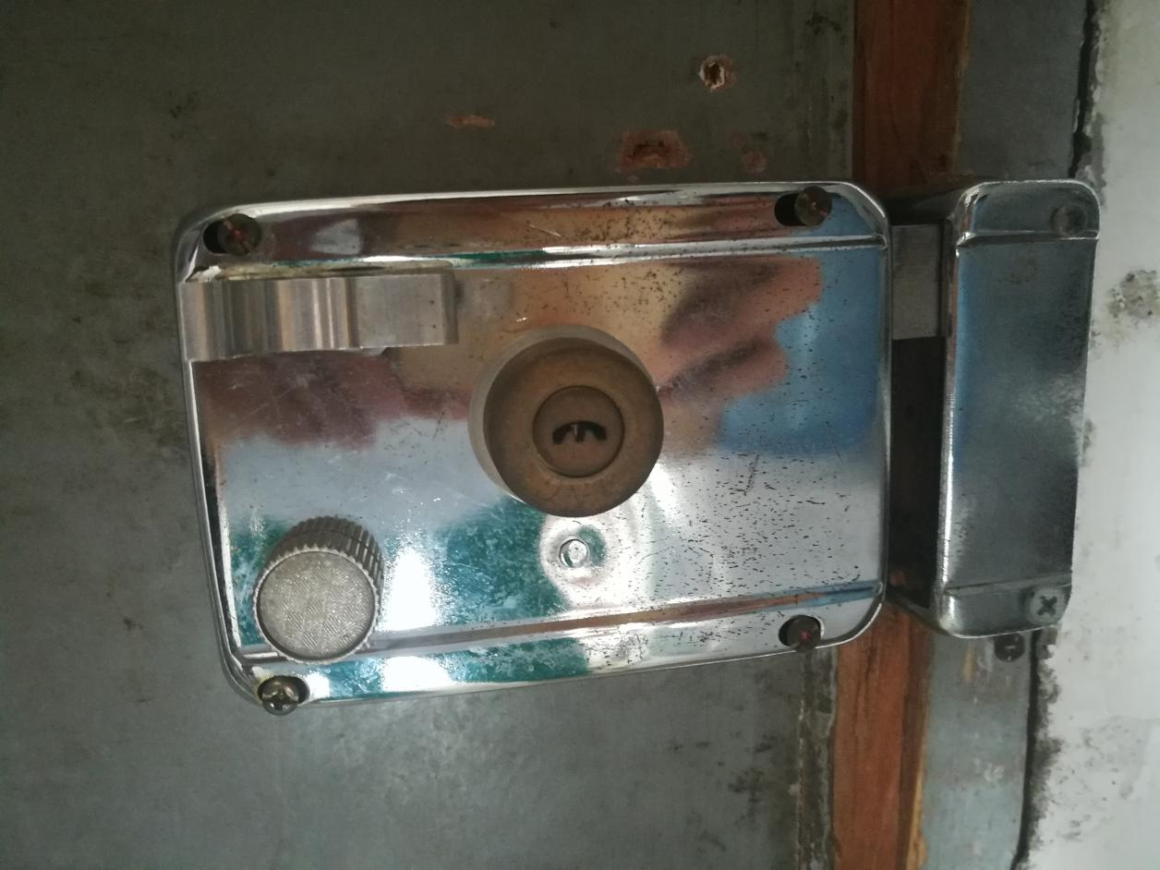


设计的目标
日常生活中，学生忘带钥匙伴随的窘境时常发生，并且如今校园宿舍仍采用传统的普通机械锁，有时候临时走出门口，以不经意，便会被关在门外，
因而我们电子系统综合设计小组选择设计手机蓝牙控制的智能锁，称为“门童”。手机渐渐成为人们出门的必需品，有手机即可开锁，这就可以避免忘带钥匙无法开锁的情况。同时，在用户不方便走动去开门时，也可通过手机去开门。
——一种基于STM32和Android的智能开门系统
1
of
11

Slide 4
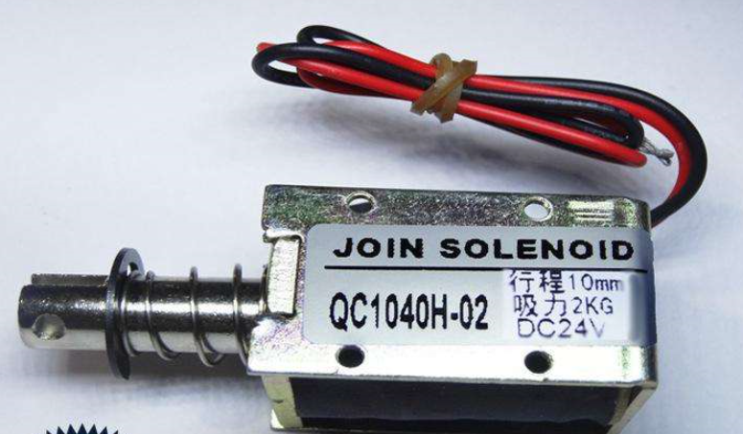
设计的目标
手机蓝牙控制的智能锁
通过手机小程序借助蓝牙向蓝牙模块发送密码指令，之后蓝牙模块再与stm32单片机进行通讯，用stm32去控制推拉式电磁铁，从而达到控制门的开关
将电磁铁推拉式门锁和宿舍现有机械门锁结合，在不拆除现有门锁的情况下实现对宿舍门锁的智能控制；
——一种基于STM32和Android的智能开门系统
2
of
11

Slide 5
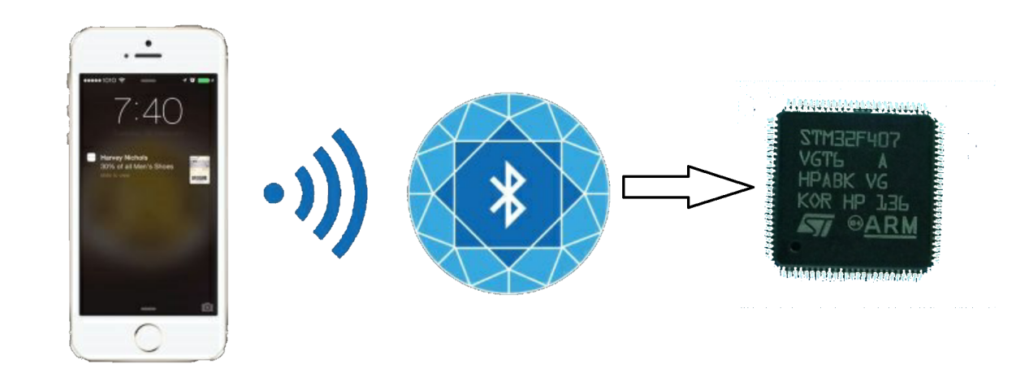
设计的目标
采用模块化的思想和节点思想设计基于STM32和Android的智能开门系统，系统的可移植性强。
整个智能开门系统分模块进行设计，在设计过程中可以对各个模块进行修改和移植，研发多套系统产品
——一种基于STM32和Android的智能开门系统
3
of
11

Slide 6
1
开
发
的
目
标
2
设
计
的
框
架

Slide 7
设计的框架
设计本智能开门系统主要包含三个部分:
1. STM32部分
2. Android部分
3.蓝牙通信部分
系统的整体框架如下：
蓝牙通信模块
STM32单片机
手机小程序
控制门锁
发送
发送
数据
指令
——一种基于STM32和Android的智能开门系统
4
of
11

Slide 8
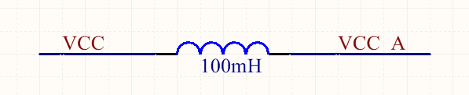
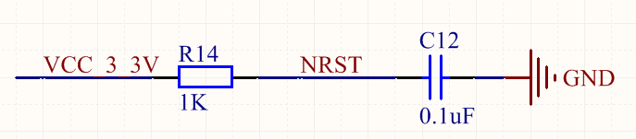
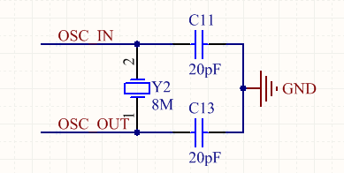
设计的框架--STM32部分
STM32单片机的最小系统包括：电源电路，复位电路，时钟电路，BOOT电路，SWD调试电路。
1.电源电路
2.复位电路
3.时钟电路
——一种基于STM32和Android的智能开门系统
5
of
11

Slide 9
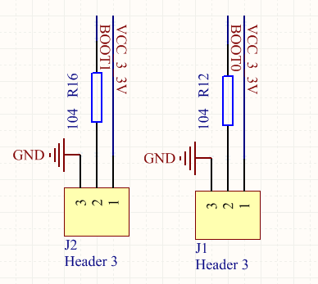
设计的框架--STM32部分
4.BOOT电路
STM32芯片内置三种启动模式：用户闪存（芯片内置的Flash）；SRAM（芯片内置的RAM区，即内存）；系统存储器（芯片内的ROM区）。在每个STM32的芯片上都有两个管脚BOOT0和BOOT1，这两个管脚在芯片复位时的电平状态决定了芯片复位后从哪个区域开始执行程序
——一种基于STM32和Android的智能开门系统
6
of
11

Slide 10
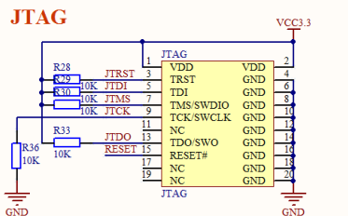
设计的框架--STM32部分
5.SWD调试电路
JTAG（Joint Test Action Group，联合测试行动小组）是一种国际标准测试协议，主要用于芯片内部测试及对系统进行仿真、调试。目前大多数比较复杂的器件如ARM、DSP、FPGA等都含有支持JTAG协议的模块。处理器上标准的JTAG接口是4线：TMS、TCK、TDI、TDO，分别为测试模式选择、测试时钟、测试数据输入和测试数据输出。
——一种基于STM32和Android的智能开门系统
7
of
11

Slide 11
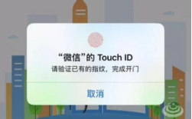
设计的框架--Android部分
Android部分主要包括：手机小程序控制电锁、系统运行状态指示模块。
1.手机小程序控制电锁 可以加入一个Touch ID指纹授权开锁的小程序，实现手机端控制电锁。
2.系统运行状态指示模块 除了电路方面实现LED灯指示，手机端也可以通过蓝牙接收电锁状态
——一种基于STM32和Android的智能开门系统
8
of
11

Slide 12
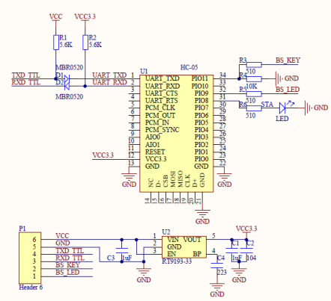
设计的框架--蓝牙通信部分
蓝牙通过接口实现数据接收：手机蓝牙发送指令给蓝牙模块，蓝牙模块则把指令发送至STM32F407单片机进行信息处理。整个过程采用串行通信。
蓝牙模块选用：ATK-HC05模块，是ALIENTEK生产的一款高性能主从一体蓝牙串口模块，可以同各种带蓝牙功能的电脑、蓝牙主机、手机等智能终端配对，模块兼容5 V或3.3 V单片机系统，应用方便灵活
——一种基于STM32和Android的智能开门系统
9
of
11

Slide 13
1
设
计
的
目
标
2
设
计
的
框
架
3
进
程
的
安
排

Slide 14
进程安排
➢2018.04 学习通信原理知识、学习PCB板绘板技术，查阅相关论文资料等学习资料；
➢2018.04 学习Linux操作系统、STM32编程、Android APP开发；
➢2018.04 学习驱动电路的相关知识，学习Multisim、AD等仿真软件。
➢2018.05 调研并购置开门系统模型搭建所需的器件和仪器，并熟悉器件原理和仪器操作，开始搭建开门系统。
➢2018.05 测试整个系统的稳定性，并针对测试的结果对系统进行修改；同时做好结题准备，整理报告。
——一种基于STM32和Android的智能开门系统
10
of
11

Slide 15
1
设
计
的
目
标
2
设
计
的
框
架
3
进
程
的
安
排
4
预
期
的
成
果

Slide 16

预期成果及收获
搭建出较为稳定的基于STM32和Android的智能开门系统
申请发明及实用新型专利1项
研究开发多套基于STM32和Android的智能开门系统产品及技术
熟悉掌握电子系统设计的流程
掌握Android小程序的开发
——一种基于STM32和Android的智能开门系统
11
of
11

Slide 17
谢谢观看！

